Slide 1

第十九章
量子物理基础(2)

Slide 2
复 习
1、普朗克能量子假说：
能量子：
2、光电效应：
爱因斯坦光电效应方程：
遏止电压与最大初动能的关系：
红限频率：
3、康普顿效应：

Slide 3
光电效应与康普顿效应的异同：
光电效应
康普顿效应
入射光
的能量
可见光
X射线
电子模型
束缚电子
自由电子
碰撞模型
完全非弹性碰撞
完全吸收光子
完全弹性碰撞
不能完全吸收光子
能量守恒
动量不守恒
能量守恒
动量守恒
守恒情况
相同点
单个电子与单个光子相互作用过程。

Slide 4
专题
玻尔的氢原子理论

Slide 5
一、氢原子光谱的规律
在一定条件下，从原子内部可以发出一些特定波长的光，用光谱仪可以把发出的光按波长和强度展开并记录下来，这就是光谱。
最简单的原子发射光谱是氢原子光谱。
红外区
紫外区
长波
递减
短波
1853年瑞典人安德斯·埃格斯特朗(Anders Jonas Ångström )测得巴耳末系H _{α}谱线，此后他有陆续找到了氢原子光谱另外三根在可见光波段内的谱线，即H_{β}、H_{γ}、H_{δ}谱线，并精确测量了它们的波长。 1868年，埃格斯特朗发表了标准太阳谱图表，记录了太阳光谱中上千条谱线的波长，以10⁻¹⁰米为单位，精确到六位有效数字。这些数据成为当时的国际标准。为纪念这位物理学家，10⁻¹⁰米以他的名字命名为埃格斯特朗，简称埃，符号Å。Å即由此得来。
Notes:
1868年，埃格斯特朗发表了标准太阳谱图表，记录了太阳光谱中上千条谱线的波长，以10-10米为单位，精确到六位有效数字。这些数据成为当时的国际标准。

Slide 6
氢原子光谱的规律
对原子光谱的研究是打开原子奥秘大门的一把钥匙。
19世纪60～80年代，人们陆续发现了氢光谱的一些光谱线，在可见光区的前四条谱线分别为
颜色分别为红、深绿、青、紫。
氢原子光谱遵守的的规律是什么？

Slide 7
1.巴尔末公式:(Balmer)(瑞士中学教师)1885
为寻找氢原子光谱规律，巴尔末求这四个数的比：
6563： 4861： 4341： 4102=
： ： ：
：
：
：
因此，巴尔末得到氢原子光谱规律的公式
B=3645.7

Slide 8
1890年瑞典物理学家里德伯将巴耳末公式用波数表示，即
里德伯公式
式中
，称为里德伯常数。
后来，人们又发现了紫外的莱曼系，红外的帕邢系、布拉开
系和普丰德系。用广义的巴尔末公式（概括为：
式中k 取某一固定值，代表一谱线系，m取不同值时，分别对应某一谱线系的个谱线的波数。
对氢原子光谱的分析表明∶(1)原子光谱是线状谱。(2)每条谱线的波数可表示成两项之差，即
里兹组合原理

Slide 9
赖曼系
紫外
帕邢系
近红外
布拉开系
红外
普丰德系
远红外

Slide 10
巴尔末公式的发现是原子光谱规律研究的重大成果。
里德伯公式是氢原子光谱规律。
里兹组合原理是原子光谱的基本规律。
由巴尔末公式到里德伯公式，再到里兹组合原理并不太困难。但是，每一次形式上的简单变化，使公式的应用范围大大扩大了。每一次形式上的简单变化都来源于科学家对问题进一步思考和深化。这就是对问题的洞察力。

Slide 11
3、氢原子光谱的一般规律：
氢原子光谱由许多线系组成，每个线系内各相邻谱线 的间隔及谱线的强
度都向短波方向递减
② 原子具有分立的线状光谱；
分立性
1869年门捷列夫发现元素周期律
1897年J。J。汤姆逊发现电子。
原子是中性的，必定有带正电荷的部分。正电荷有什么性质？如何分布？正负电荷如何相互作用？原子的稳定性。—原子模型。
J. J. 汤姆逊的带电实心球模型。正电荷均匀分布于球体中。负电荷镶嵌在球体的某些环上的固定位置。

Slide 12
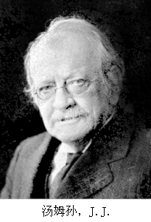
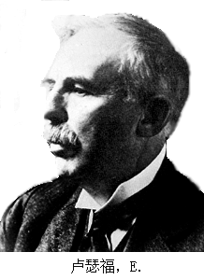
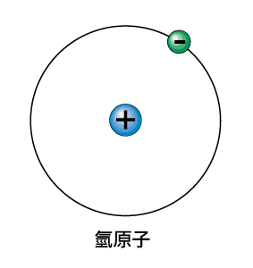
二、 原子的核式结构与经典物理学的矛盾
1、 粒子散射和卢瑟福有核原子模型
α
用 粒子轰击 厚的金箔（1909年）。
（盖革、马斯登）
原子核直径
集中了全部正电荷和几乎全部质量，电子绕核做圆周运动。
α
卢瑟福有核原子模型的成功
完满解释元素周期律
1903年

Slide 13
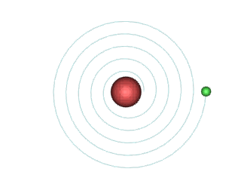
2、原子的核式结构与经典物理的矛盾
在利用经典理论解释光谱线时，却遇到了一些矛盾。
1)、根据核式结构，氢原子的核外电子(-e)绕核(+e)旋转时受库仑力，作圆周运动，
由于电子做加速运动，要向外辐射能量，所以原子光谱应是连续谱，而实验测得的是分立谱。
2)、电子向外辐射能量时，半径要逐渐减小，最后电子落到核上，原子应是不稳定的系统，而实际上，原子是稳定的。
这表明经典理论与光谱实验存在着矛盾。

Slide 14
三、玻尔理论的基本假设
玻尔：丹麦人，1911年赴英国剑桥大学学习工作，1912年到曼切斯特大学卢瑟福的实验室工作4个月。时值卢瑟福组织大家对他的理论进行验证。玻尔帮他们整理数据和撰写论文。玻尔坚信原子有核模型，也很了解理论面临的困难。玻尔认为，克服这些困难惟有靠量子论。正当玻尔为用量子论改造经典理论日夜苦思时，一个朋友给他介绍了巴尔末公式。他一看到巴尔末公式对整个事情就豁然开朗了。

Slide 15
玻尔理论的三条基本假设：
1、定态假设。原子只能处于一系列不连续的状态，叫定态。
2、跃迁假设。原子跃迁是要发射或者吸收一定频率的光子。
频率由下式决定：
（h为普朗克常数）
玻尔频率条件
3、量子化条件假设。（对角动量的限制）
n叫量子数。上式称为角动量量子化条件。

Slide 16

四、轨道半径量子化
对于类氢粒子，如右图，由库仑公式和向心力公式，得：
又知轨道角动量量子化条件∶
消去v，得第n个定态轨道半径为
(n=1,2,3...)
说明：
①电子轨道半径是不连续的，即是量子化的
②对氢原子，Z=1，则
代入数值，得
玻尔半径

Slide 17
五、能量量子化
由
可得电子的动能为
而核与电子这个系统的电势能为
…
…
可见能量是量子化的，这种量子化的能量叫能级。
对于氢原子，基态（能量最低的定态）能量为
；激发态可以写为：
氢原子能级图

Slide 18
注意： E为负值，n 越大，能级间距越小,当 时，
电子脱离原子核成为自由电子，能量不再量子化。
电子脱离原子核的能量叫电离能，基态氢原子的电离能为
13.6eV。
六、氢原子光谱的波数公式
对于氢原子，根据跃迁假设，原子从高能级到低能级跃
迁时，发射的单色光频率为：
波数：
与里德堡公式作比较，得：
与R的实验值
符合的很好。
由波尔氢原子理论导出了巴尔末公式，且与实验很好地相符。

Slide 19
氢光谱的各线系可由图说明。
布喇开系
帕邢系
巴耳末系
莱曼系
氢原子能级图

Slide 20
玻尔氢原子理论的意义：
a） 揭示了微观体系具有量子化特征(规律)，是原子物理发展史上一个重要的里程碑，对量子力学的建立起了巨大推进作用。
b） 提出“定态”，“能级”，“量子跃迁”等概念，在量子力学中仍很重要,具有极其深远的影响。
玻尔氢原子理论的困难：
1）不能解释多电子原子光谱、强度、宽度和偏振性等；
2）不能说明原子是如何结合成分子、构成液、固体的。
3） 逻辑上有错误：以经典理论为基础，又生硬地加上与经典理论不相
容的量子化假设，很不协调 — 半经典半量子理论。

Slide 21
[例1] 氢原子 n = 2 轨道上的电离能为多少? 氢原子能否吸收能量为15 eV的光子?
解∶n = 2 轨道电离能
氢原子基态电离能最大，为13.6eV，故氢原子吸收15 eV的光子，电离后以 ( 15 ﹣13.6 ) eV 的动能自由运动。
[例2] 气体放电管中，用携带能量为12.2eV的电子轰击处于基态
的氢原子，试计算此时氢原子可能辐射的谱线的波长。
方法一解∶
由氢原子能级公式：
由于氢原子能量是量子化的，最多能吸收
氢原子最多被激发到n = 3 的第二 激发态 。

Slide 22
方法二：
解∶氢原子吸收轰击电子的12.2eV的能量，将由基态E₁跃迁到高能级，则有
演示
∵ n只能取整数，故取n=3

Slide 23
电子从 n = 3 的激发态跃迁到基态时可发出三条不同的谱线 3→2，2→1，3→1。三条谱线的波数和波长分别为:
巴耳末系
莱曼系
λ₁属巴耳末系，在可见光区， λ₂、λ₃属莱曼系，在紫外区。

Slide 24

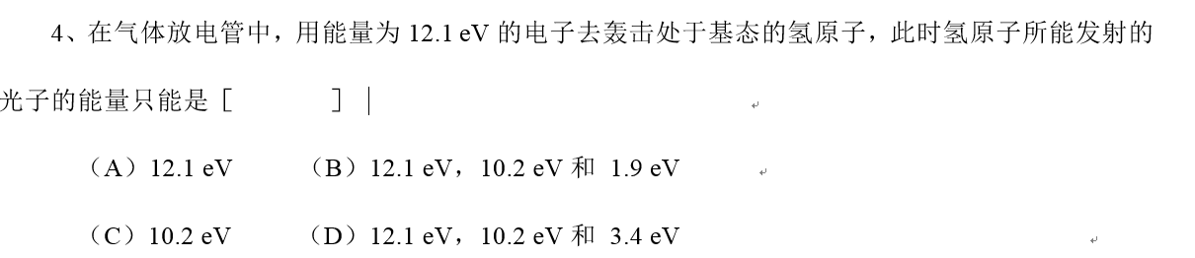
单选题
3分
A
B
C
D
提交

Slide 25
专题
实物粒子的
波粒二象性

Slide 26
一、旧量子论的缺陷
1、玻尔首次将量子论用于解决原子问题；成功解释了氢原子
和类氢离子子的光谱；提出了定态、角动量量子化条件、跃迁等重要概念及能级跃迁决定谱线频率等条件。
但是，他仍然用经典理论中的坐标、轨道等概念，用牛顿力
学解决问题，所以他的理论是经典理论与非经典理论的混合，
没有完整的理论体系。
2、玻尔理论只能解释氢原子光谱谱线位置，对谱线强度，宽度，偏振，精细结构，谱线在磁场中的分裂都无法解释，对稍复杂的原子也遇到了困难。
3、 1915～1916年间，索末菲，威耳孙推广了玻尔理论，这个理论，成功地解释了碱金属光谱，氢光谱的精细结构，谱线在磁场中的分裂，但对氦、碱土元素或更复杂的原子光谱及谱线强度，宽度，偏振仍无能为力。

Slide 27
德布罗意假设的提出的背景
路易斯 德布罗意，法国物理学家，原来学历史，对科学也很有兴趣。第一次世界大战时服过役。其兄长莫里斯 德布罗意是 X 研究射线的专家。路易斯 德布罗意后来对物理学感兴趣。由兄长介绍做了朗之万的学生。
1919—1922法国科学家布里渊提出：原子核周围的以太由于电子运动激发一种波，这种波相互干涉只有电子轨道半径适当时才能形成环绕原子核的驻波。德布罗意吸收了这一观点，把以太概念去掉，把以太的波动性直接赋予电子。提出电子具有波动性。1924年德布罗意的博士论文获得答辩委员会的好评。当被问到有什么可验证这一新观念时，德布罗意回答，电子在晶体上的衍射应当可以观察到这种效应。
电子驻波

Slide 28
德布罗意在回忆他如何提出这一假设时说：看来光的本性具有奇异的“两重性”，如果说在几个世纪的长时间里在谈论关于光的理论时，人们过分地倾向于使用“波”的概念而过分地忽视了“微粒”的概念，那么在谈论物质的理论时，人们是否又犯了相反的错误呢？物理学家是否有权利只考虑“微粒”的概念而忽视“波”的概念呢？
在认识了微观粒子具有波粒二象性之后，1926年奥地利物理学家薛定谔，德国的海森伯，玻恩等人创立了量子力学，对原子结构问题才有了更全面更严格的理论描述。

Slide 29
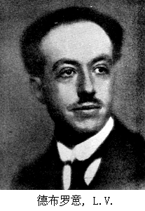
二、德布罗意假设
1、 质量为m的粒子，以速度v 匀速运动时，一方面可以用能量E和动量p对它作粒子的描述，另一方面也可以用频率ν，波长λ作波的描述，能量E与频率ν ，动量p与波长λ之间的关系为：
由此假设，可得质量为m，以速度v 运动的实物粒子的德布罗意的波长为：
德布罗意公式
这种波叫德布罗意波，或称为物质波。
德布罗意提出所有的物质粒子都具有波粒二象性假设。但是我们为什么感觉不到德布罗意所谓的物质波呢？

Slide 30
几种运动物体相伴随的德布罗意波的波长：
1）地球，质量为 克，轨道速度约为 厘米/ 秒
厘米
2）石头，质量为100克，速度为100厘米 /秒
厘米
3）电子，质量约为10⁻²⁷克，速度为6×10⁷厘米/秒
厘米
它差不多相当于X射线的波长，而X射线的波长是可以被测量出来的。因而在理论上我们应该能够测量出电子的德布罗意波长。
Notes:
发现这样的物质波是绝无可能的，因为它的波长仅是一个原子核线度的一百亿亿分子一，而原子核本身已经远远超出任何显微镜的观测范围。
这个数字就不同了。它差不多相当于X射线的波长，而X射线的波长是可以被测量出来的。因而在理论上我们应该能够测量出电子的德布罗意波。但是我们如何将其测量出来呢？波毕竟是波，不论这种波的性质如何，它总是要显示出自己作为波的某些现象。

Slide 31
[例题1]试求∶(1)质量为1kg，速度为6.63m/s的小球的德布罗意波的波长；(2) 动能为200eV的电子的德布罗意波的波长。
解∶(1)
∵实物粒子的波长是何等小，根本无法观察到它的波动性。
(2) 时，
当v接近光速
不再成立，且
中的
应以m代替，可求得电子的波长与X射线有相同的数量级。

Slide 32
[例2]从德布罗意波导出玻尔角动量量子化条件。
解：两端固定的弦，若其长度等于波长则可形成稳定的驻波。
将弦弯曲成圆时
电子轨道周长为波长的整数倍，轨道稳定。
电子绕核运动其德布罗意波长为
角动量量子化条件
电子波动反映到原子中，为驻波。当受到扰动时，波很
稳定，如金、银等金属化学性质很稳定。

Slide 33
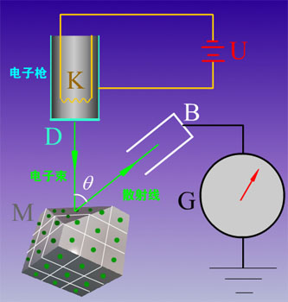
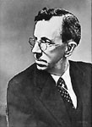
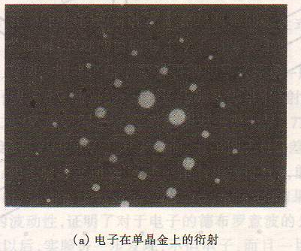
三、电子衍射实验 — 物质波的验证实验
（1） 1927年，美国的戴维孙、革末做了晶体对电子的衍射实验。

Slide 34
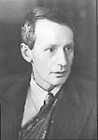
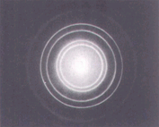
（2） 几乎同时，英国的汤姆逊也用电子打在金箔上，发现电子的衍射现象。
电子束透过多晶金箔的衍射
K
以后的实验发现，不但电子，一切事物粒子，如中子、质子、中性原子等都有衍射现象。证明了德布罗意关于所有的物质粒子都具有波粒二象性假设的真实性。
戴维逊和汤姆逊因验证电子的波动性分享1937年的诺贝尔物理学奖。
（3）氦原子和氢分子的衍射实验。1929年，伊斯脱门和斯脱恩

Slide 35
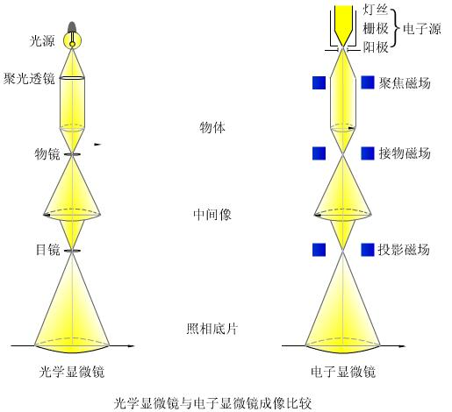
四、应用
物质波的一个最重要的应用就是电子显微镜的发明。
1932年德国人鲁斯卡成功研制了电子显微镜 ；荣获1986年诺贝尔物理奖 。
由于显微镜的分辨本领与波长成反比 。

Slide 36
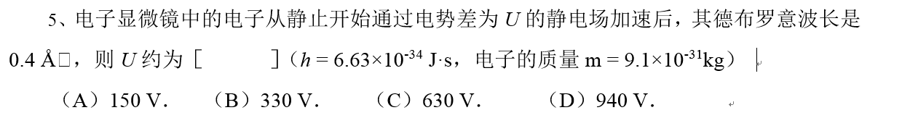
单选题
3分
A
B
C
D
提交

Slide 37
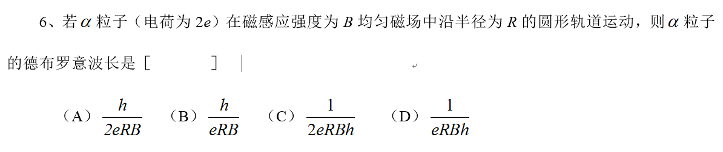
单选题
3分
A
B
C
D
提交

Slide 38
小 结
1、玻尔氢原子理论三条基本假设——
定态假设
跃迁假设
轨道角动量量子化
氢原子的能级公式：
2、德布罗意假设：
德布罗意公式

